Slide 1

LA PREHISTÒRIA
ESCULTURA

Slide 2
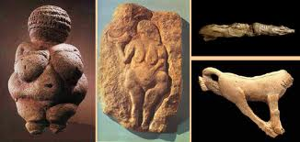
Quin material feien servir?
Pedra
Fang
Ossos i cornamenta d’animals
Fusta

Slide 3
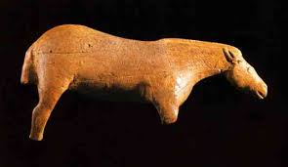
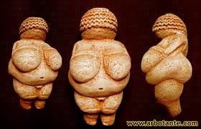
Què representaven en les seves escultures?
Formes d’animals i persones
Dins de les persones feien les venus, figuretes de dones que són símbols de fertilitat
Ceràmica(vasos, gerros)

Slide 4
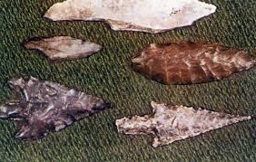
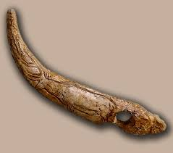
Amb quins materials modelaven?
Amb pedres, feien eines i estris d’ossos d’animals i també de pedres(silici).
Amb les eines treballaven la pell dels animals i feien roba
Amb el foc couen figuretes de fang, i així fer-les més dures

Slide 5
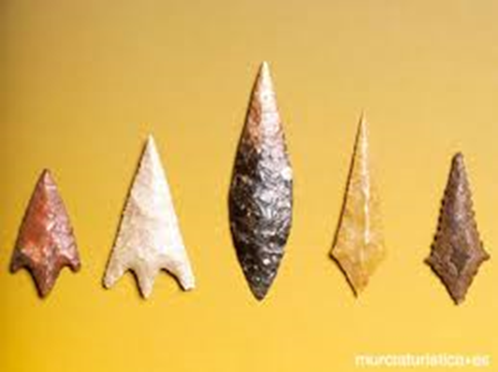
Per quins motius feien les escultures?
Feien les escultures per decorar.
Demanar tenir molts fills(fertilitat)
Per utilitzar-les a diari, per exemple les eines

Slide 6

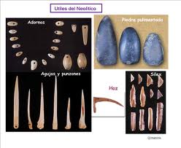
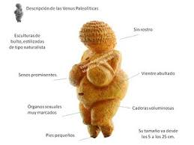
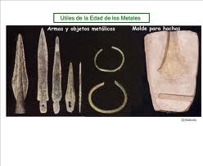
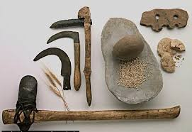
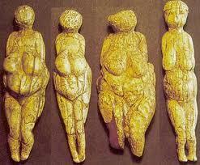
Per saber més

